Slide 1


Desarrollo Proyecto APT
Capstone_003D
Integrantes:
Benjamín Briceño
Alexis Martínez
Joaquín Parada

Slide 2


Índice
1
Carta Gantt y Avance
Evidencias
2
Desarrollo
3
Próximos Pasos
4

Slide 3

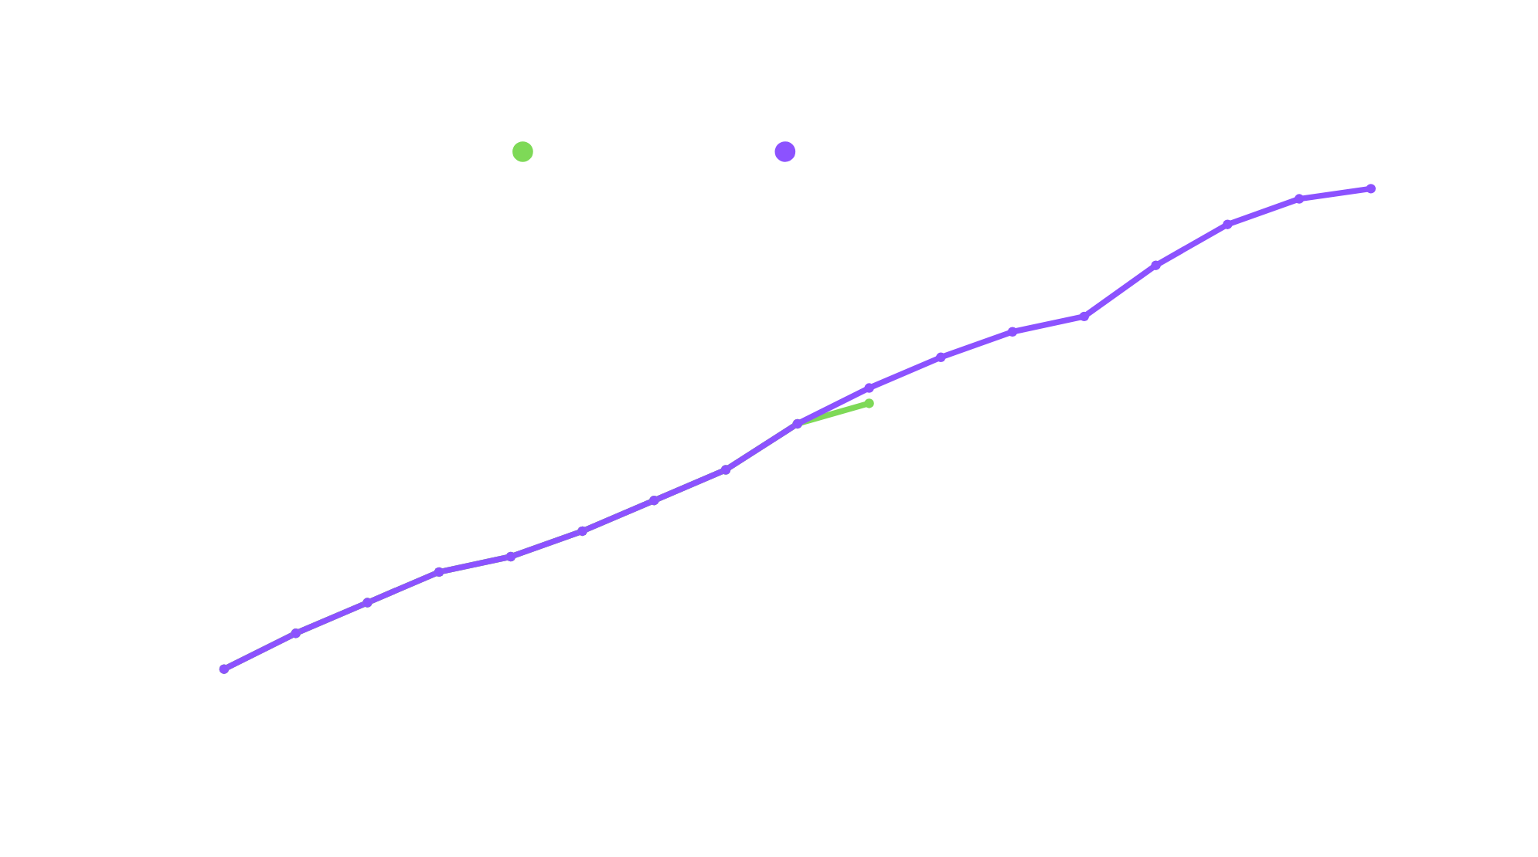

Carta Gantt
Hito 1
Hito 2
Hito 3
Hito 4
Hito 5
Semanas

Slide 4
Evidencias
(Matriz de Riesgos)
Riesgo | Probabilidad | Impacto | Prioridad | Magnitud | Acción Especifica
Retraso en desarrollo de módulos críticos (login, registro, estados) | Alta | Alto | Alta | 🔴9 | Dividir en submódulos, paralelizar, revisiones semanales, burn-down visible; descope de extras si es necesario
Fallos de integración Front–Back | Media | Medio | Alta | 🟡4.0 | Contratos API (OpenAPI), pruebas de contrato, ambientes locales alineados, CI de integración temprana
Vulnerabilidades OWASP básicas | Baja | Alto | Alta | 🟡3.0 | Checklist OWASP, hashing fuerte, TLS en QA, linters de seguridad, revisión por pares

Slide 5
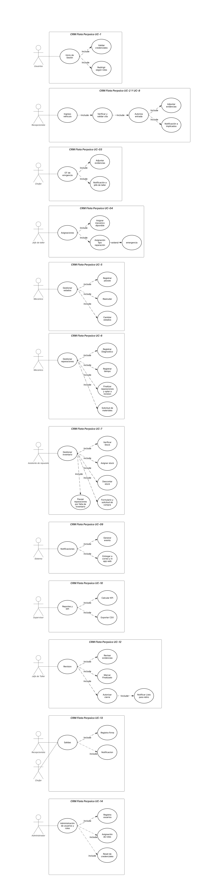
Evidencias
(Casos de usos)

Slide 6
Evidencias
(Casos de usos)

Slide 7
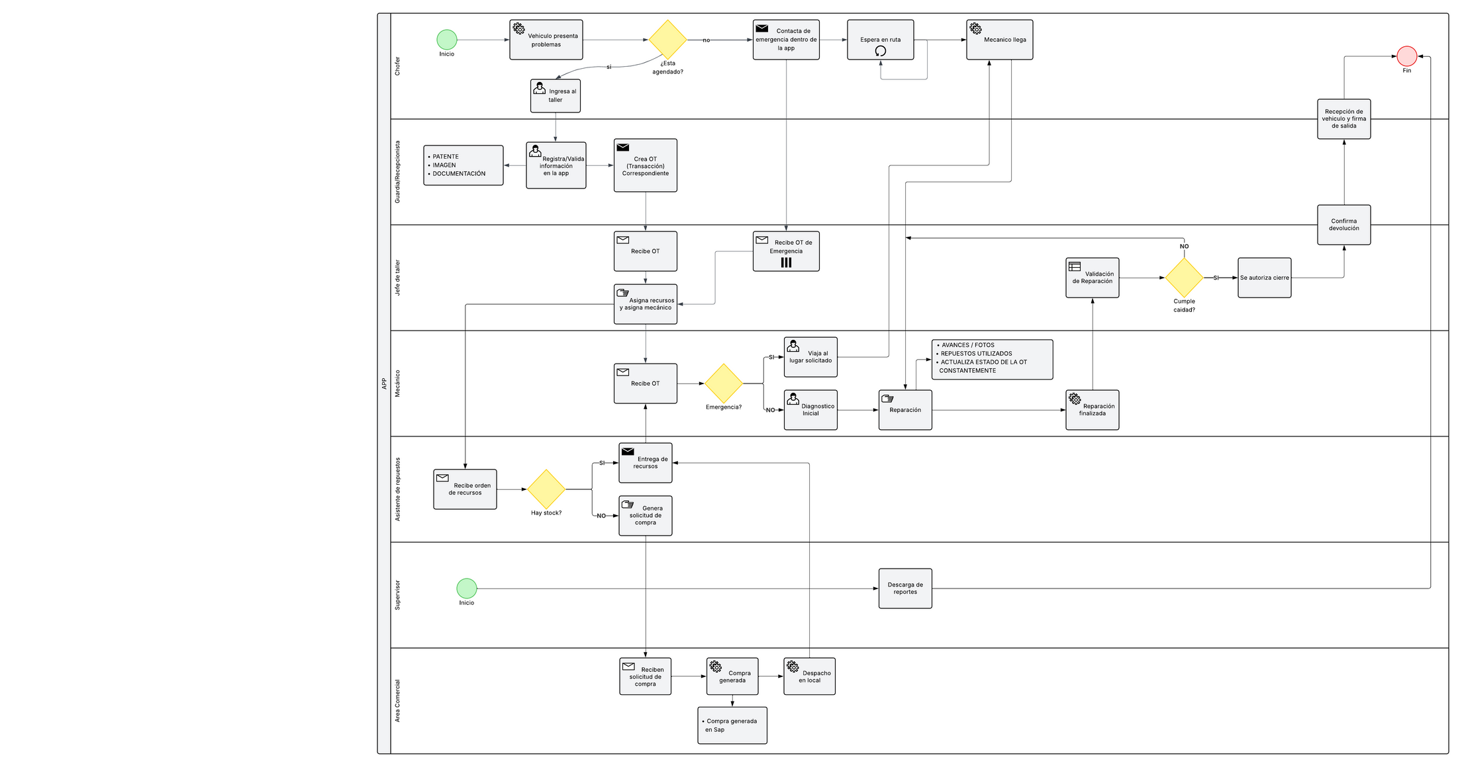
Evidencias
(To-Be)

Slide 8
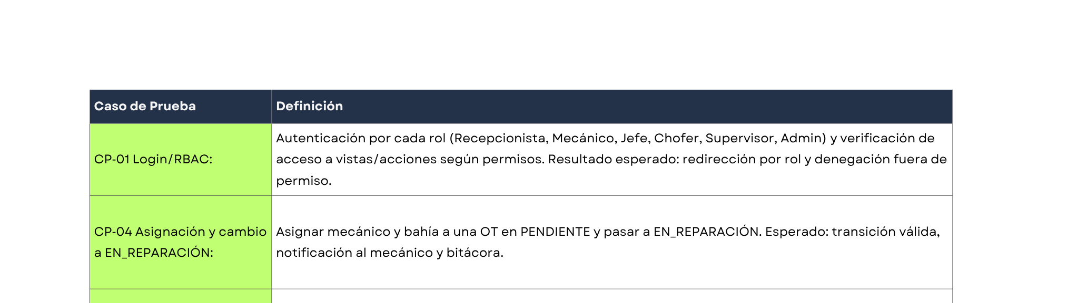
Evidencias
(Plan de pruebas inicial)

Slide 9








Requerimientos Arquitectónicos
Tipo | Descripción | Ejemplo de Uso | Referencia
Rendimiento | La API debe responder en <1s y reportes en <5s. | Uso de Postgres y Worker— HTMX | ERS §10.2; Justificación Técnica ADR-01, ADR-03
Disponibilidad | Servicio estable (99% QA) y tolerante a fallos leves. | Proxy, servicios independientes, Redis para caché y pub-sub | ERS §10.1; Justificación Técnica ADR-06, ADR-09
Escalabilidad | Debe soportar crecimiento de usuarios/datos sin degradación notable | API y Worker en contenedores Docker. | ERS §10.3
Seguridad | Control de acceso, auditoría, manejo seguro de adjuntos | RBAC + MinIO con políticas y HTTPS. | ERS §10.5, Justificación Técnica ADR-04, ADR-07
Mantenibilidad | Código modular y entornos reproducibles. | NestJS modular + Docker Compose. | ERS §10.7
Usabilidad | UI responsiva; flujos lineales por rol; validación de formularios y mensajes claros. | HTMX, WebSocket | ERS §10.4, Justificación Técnica ADR 01, ADR-02

Slide 10

docker-compose.yml
NGINX
Proxy Inverso y routing interno
Red Interna (Docker)
API
(NestJS)
Postgres
(OLTP ACID)
Redis
(Cache/Colas)
Lógica de negocio, validaciones y endpoints
Persistencia transaccional (OLTP)
Cache, colas y pub/sub realtime
Worker
(BullMQ)
Procesamiento asíncrono
MinIO
(S3 adjuntos)
IA
(FastAPI)
Almacenamiento S3-compatible
Microservicio extensible

Slide 11

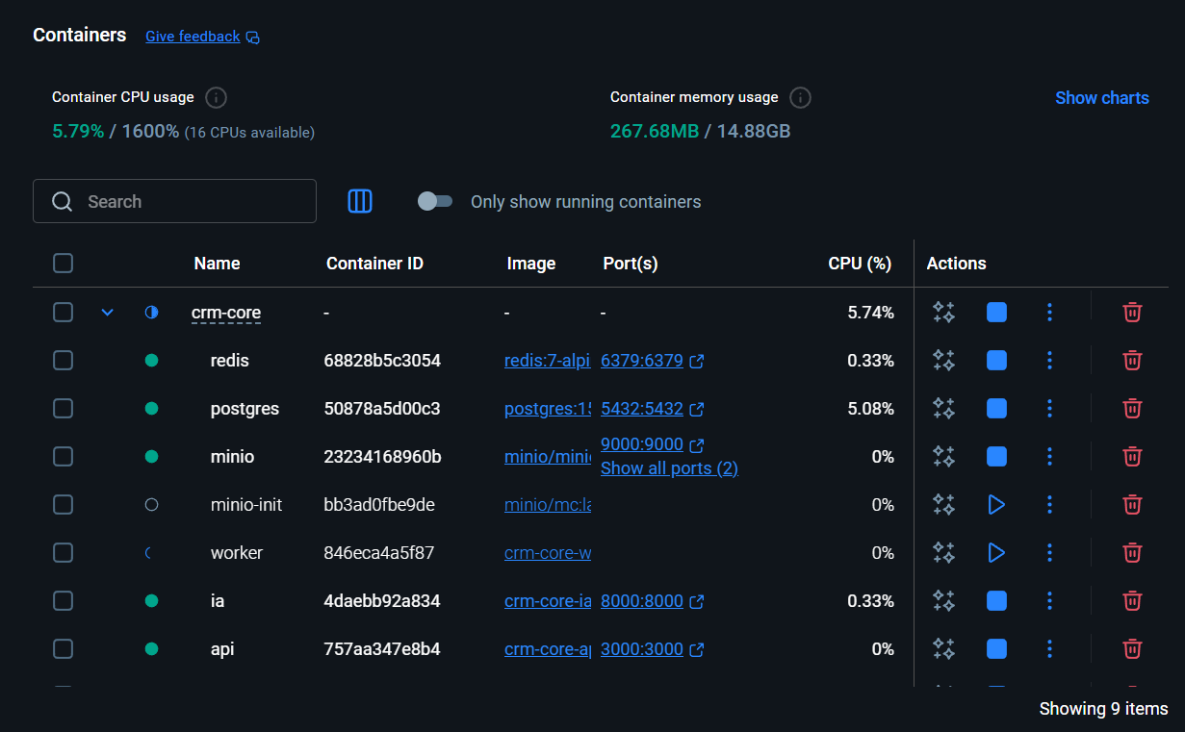
Desarrollo

Slide 12
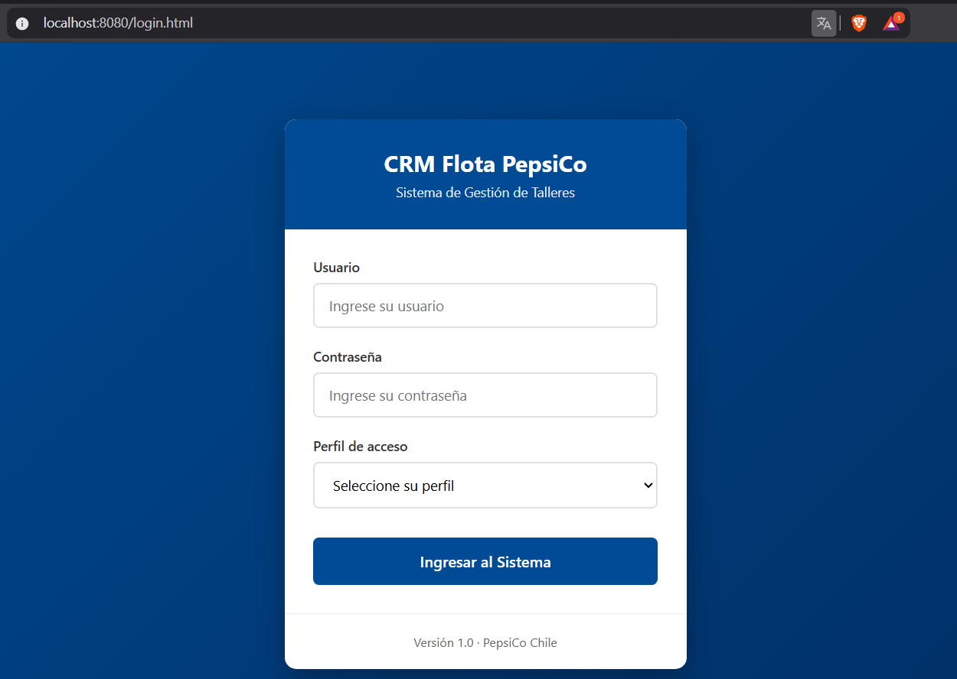
Desarrollo

Slide 13
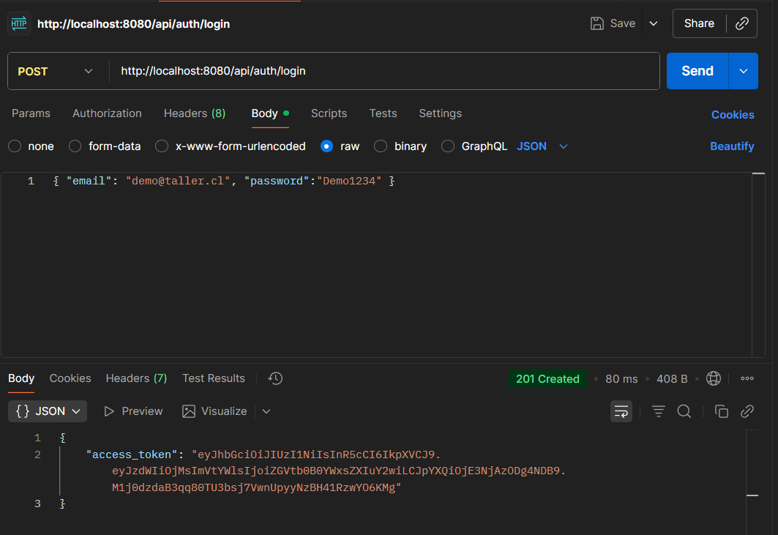
Desarrollo

Slide 14
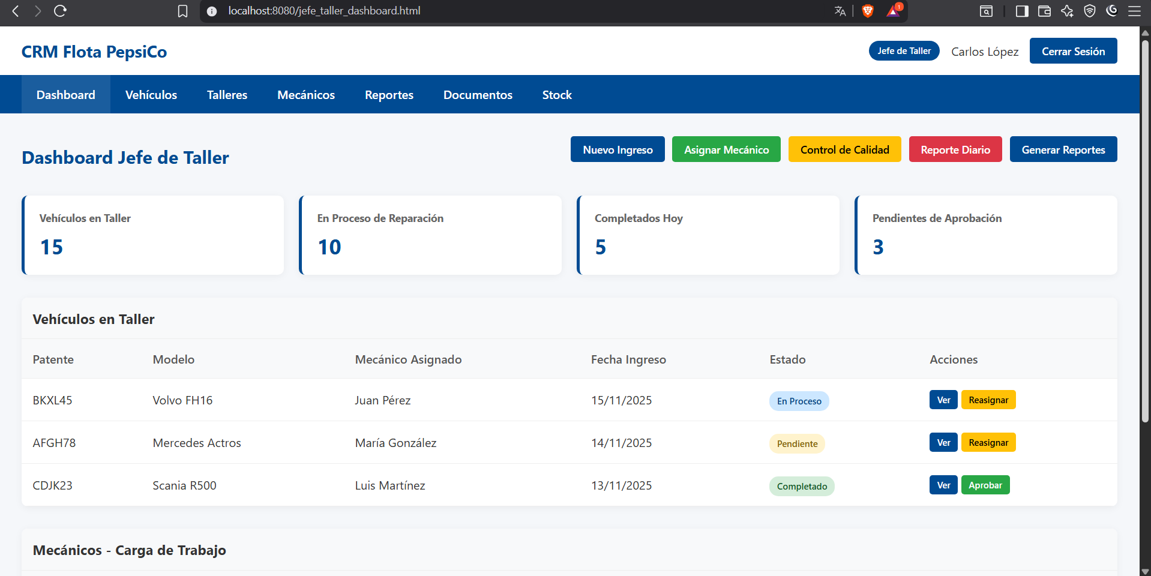
Desarrollo

Slide 15


Proximos Pasos
Desarrollo de Back-end
Desarrollo de Front-end
Integraciones de Back-end y Front-end

Slide 16


¡Gracias!

